Slide 1
Школа-семинар
«Основы использования
OpenFOAM, SALOME и ParaView»
САМОСТОЯТЕЛЬНАЯ РАБОТА
М.В. Крапошин (Институт системного программирования РАН)
О.И. Самоваров (Институт системного программирования РАН)
С.В. Стрижак (ГОУ ВПО МГТУ им. Баумана)

Slide 2
САМОСТОЯТЕЛЬНАЯ РАБОТА. СПИСОК ЗАДАНИЙ
На выбор предлагаются следующие 4 простых класса задач:
2D обтекание бруса (внешнее, плоско-параллельное течение);
2D обтекание цилиндра (внешнее, плоско-параллельное течение);
3D обтекание сферы (внешнее, плоскопараллельное течение)
2D сужение потока в окнах клапана (внутреннее, плоско-параллельное течение)

Slide 3
САМОСТОЯТЕЛЬНАЯ РАБОТА. ПОЛНЫЙ СПИСОК ЗАДАНИЙ (1)
Для каждого из четырех классов предлагается несколько вариантов наборов исходных данных (варианты 1-8)
Вариант 1 — 2D обтекание бруса при числе Re=100 (ортогональная, структурированная гексаэдральная сетка).
Вариант 2 — 2D обтекание бруса при числе Re=1000 (ортогональная, структурированная гексаэдральная сетка).
Вариант 3 — 2D обтекание бруса при числе Re=10000 (ортогональная, структурированная гексаэдральная сетка).
Вариант 4 — 2D обтекание бруса при числе Re=100000 (ортогональная, структурированная гексаэдральная сетка).
Вариант 5 — 2D обтекание цилиндра при числе Re=100 (слабо неортогональная, структурированная гексаэдральная сетка).
Вариант 6 — 2D обтекание цилиндра при числе Re=1000 (слабо неортогональная, структурированная гексаэдральная сетка).
Вариант 7 — 2D обтекание цилиндра при числе Re=10000 (слабо неортогональная, структурированная гексаэдральная сетка).
Вариант 8 — 2D обтекание цилиндра при числе Re=100000 (слабо неортогональная, структурированная гексаэдральная сетка)

Slide 4
САМОСТОЯТЕЛЬНАЯ РАБОТА. ПОЛНЫЙ СПИСОК ЗАДАНИЙ (2)
Для каждого из четырех классов предлагается несколько вариантов наборов исходных данных (варианты 9-15)
Вариант 9 — 3D обтекание сферы при числе Re=10000 (тетраэдральная неструктурированная сетка).
Вариант 10 — 3D обтекание сферы при числе Re=100000 (тетраэдральная неструктурированная сетка).
Вариант 11 — сужение потока в окнах с перекрытием 0%, несжимаемое
Вариант 12 — сужение потока в окнах с перекрытием 0%, сжимаемое
Вариант 13 — сужение потока в окнах с перекрытием 10%, несжимаемое
Вариант 14 — сужение потока в окнах с перекрытием 10%, сжимаемое
Вариант 15 — сужение потока в окнах с перекрытием 50%, сжимаемое

Slide 5
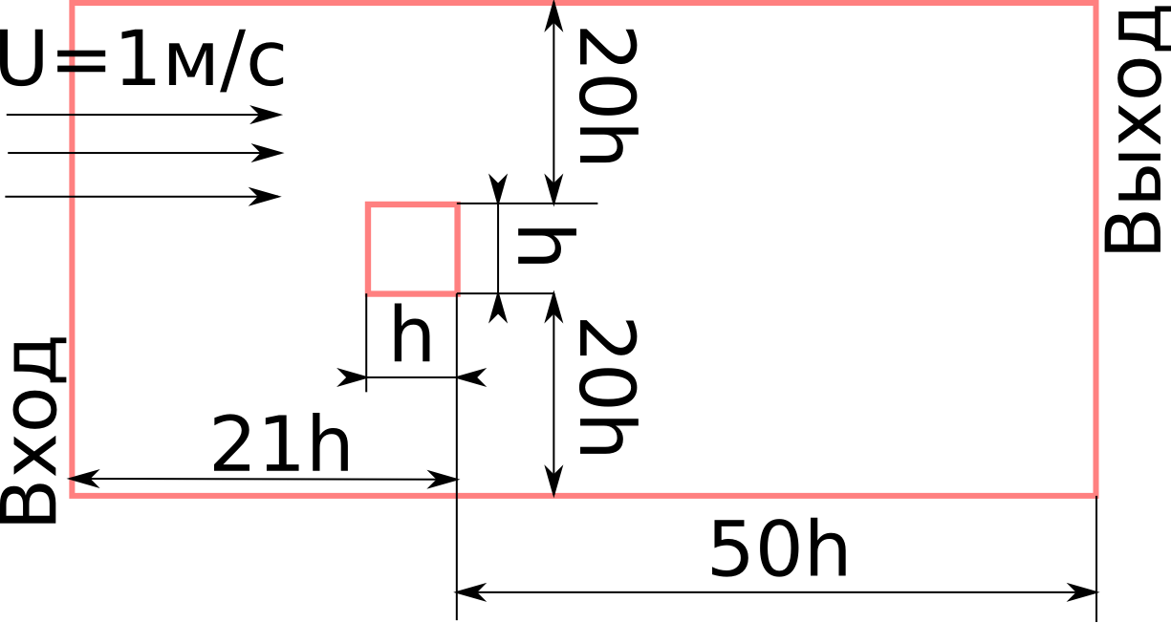
I. ОБТЕКАНИЕ БРУСА — ГЕОМЕТРИЯ
Рассматривается плоско-параллельное обтекание бруса несжимаемой вязкой жидкостью при различных числах Рейнольдса. Для формирования геометрии используется параметр h = 10см (0.01м) — см. схему снизу. Использовать модель k-omega SST
Требуется: 1) сформировать геометрию расчетной области средствами SALOME (GEOM) в блочно-гексаэдральном виде; 2) определить на геометрии поверхности для задания граничных условий; 3) построить гексаэдральную расчетную сетку средствами SALOME (SMESH); 4) в пакете OpenFOAM провести расчет
стационарного состояния
для одного одного из
следующих числе Re:
100, 1000, 10000,
100000; 5) по результам
расчета в пакете
ParaView построить
поля скорости и
давления; 6) построить
распределение давления
по периметру бруса

Slide 6
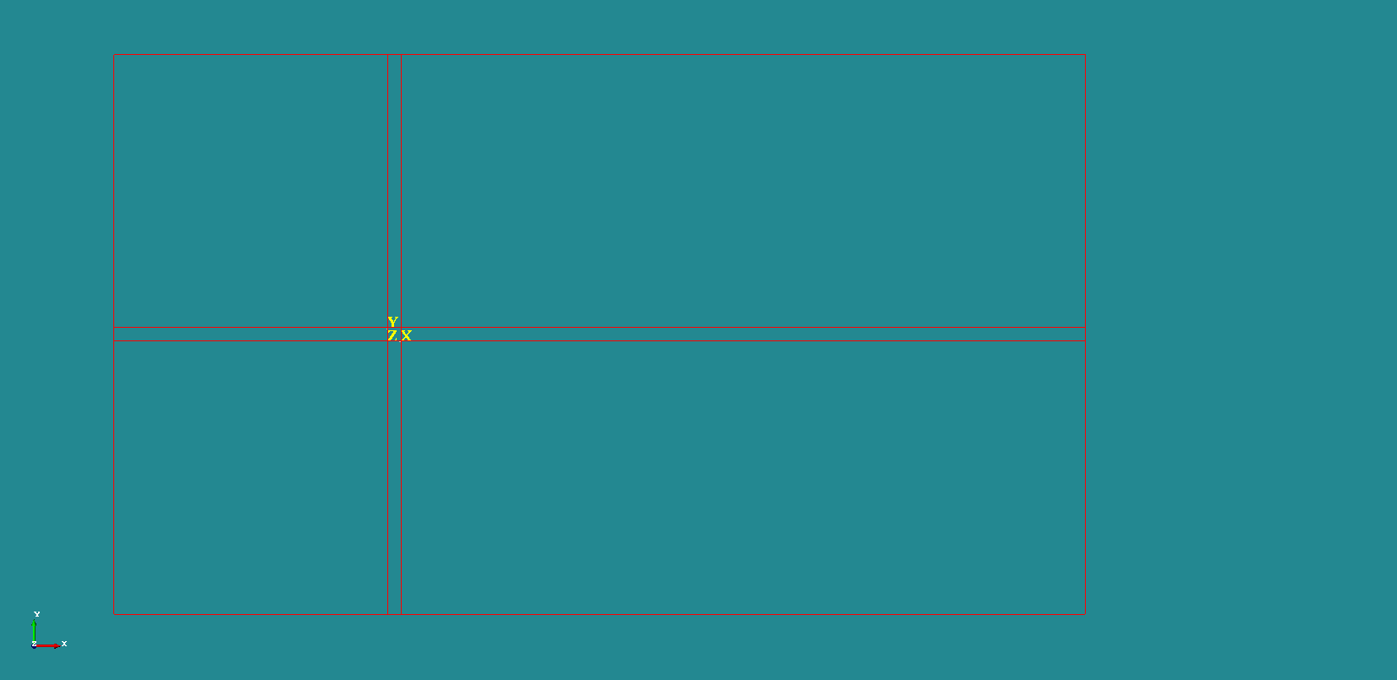
I. ОБТЕКАНИЕ БРУСА — БЛОЧНАЯ ГЕОМЕТРИЯ
По схеме расчетной области следует создать блочную геометрию похожего вида

Slide 7
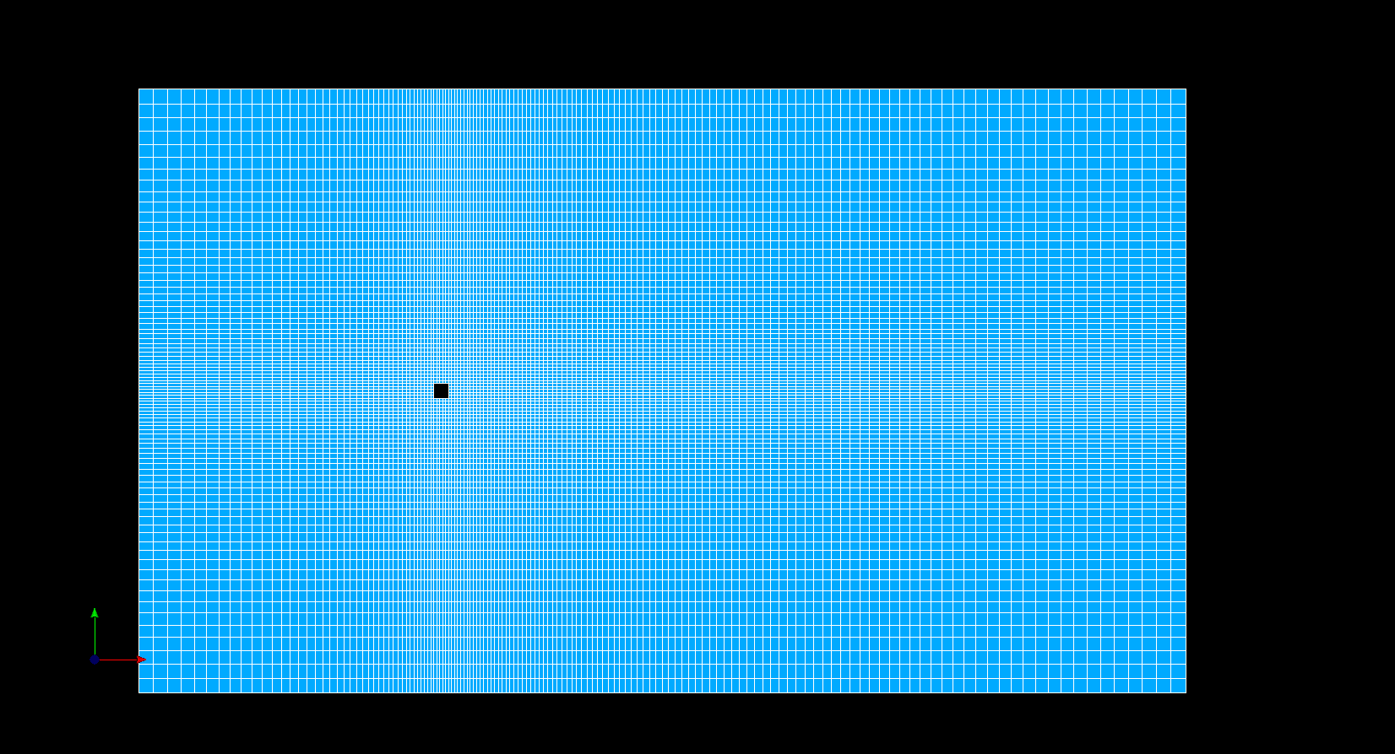
I. ОБТЕКАНИЕ БРУСА — РАСЧЕТНАЯ СЕТКА

Slide 8
I. ОБТЕКАНИЕ БРУСА — КРАЕВЫЕ УСЛОВИЯ
Невозмущенные поля давления (p), скорости (U), кинетической энергии турбулентности (k), частоты диссипации кинетической энергии турбулентности (omega), турбулентной вязкости (nut). В нулевой момент времени p=0, U=(0 0 0), k=1e-3, omega=1.
Граничные условия:
На входе (inlet) — задается U (Ux=1м/с), k, omega. Нулевой градиент для давления
На выходе (outlet) — задается давление p=0, нулевые градиенты для U, k, omega
На стенках канала (tube-walls) — условие проскальзывания (slip) для всех величин
На стенках бруса (cube-walls) — условие прилипание для скорости, пристеночные функции для k, omega и nut, условие непроницаемости для p
Задание ГУ и НУ для полей k, omega и nut необходимо только при решении турбулентной задачи

Slide 9
I. ОБТЕКАНИЕ БРУСА — КОНСТАНТЫ МОДЕЛИ
Исходя из заданных h (10см по умолчанию) и скорости на входе (1м/с по умолчанию) выбираем такую вязкость, чтобы соответствовала заданному числу Re:
Re=100, вязкость — 1e-4 (при h=10см, Ux=1м/с)
Re=1000, вязкость — 1e-5 (при h=10см, Ux=1м/с)
Re=10000, вязкость — 1e-6 (при h=10см, Ux=1м/с)
Re=100000, вязкость — 1e-7 (при h=10см, Ux=1м/с)
Для первых двух случаев можно не использовать моделирование турбулентности, для третьего и четвертого обязательно. Модель турбулентности - kOmegaSST

Slide 10
I. ОБТЕКАНИЕ БРУСА — ПАРАМЕТРЫ СЧЕТА
Расчет проводится по итерациям (шаг по времени = 1), вывод через каждые 100 шагов. Общее число итераций — 1000.
Для адвективных слагаемых используется противопоточная схема дискретизации.
Коэффициенты релаксации: rU = 0.5, rp=0.3m, rk=0.7, komega=0.7

Slide 11
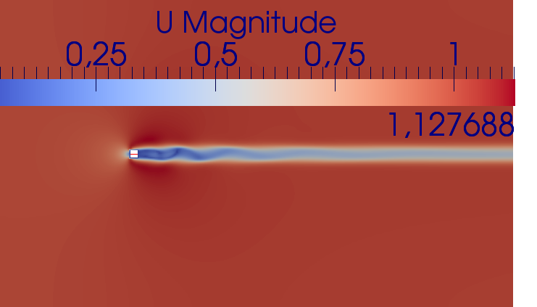
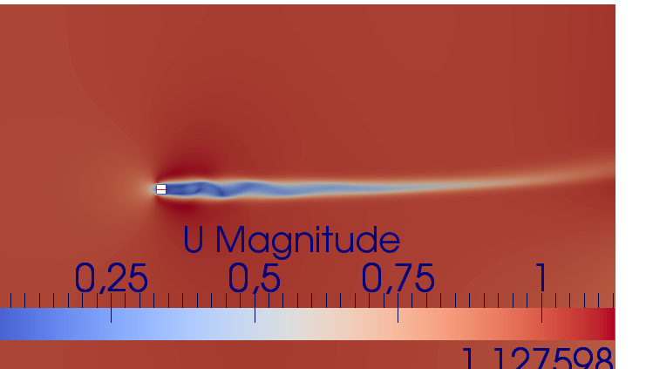
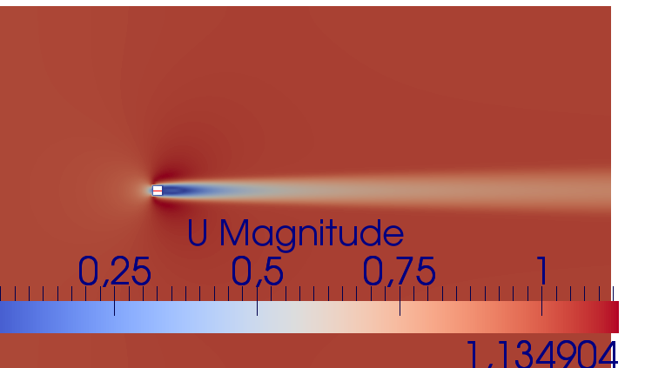
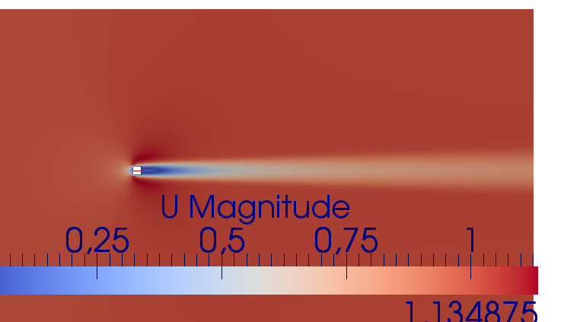
I. ОБТЕКАНИЕ БРУСА — РЕЗУЛЬТАТЫ
Вариант 2
Вариант 1
Вариант 3
Вариант 4

Slide 12
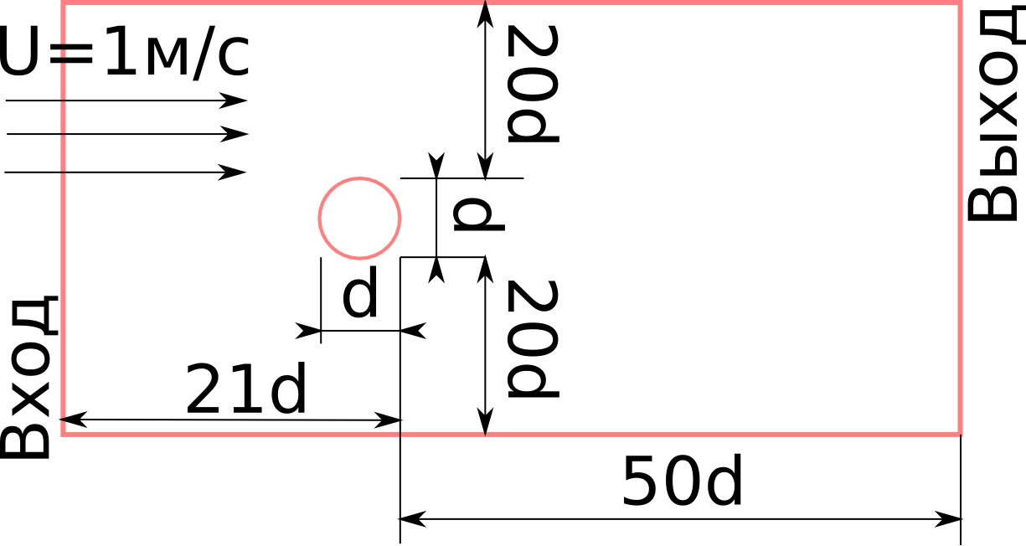
II. ОБТЕКАНИЕ ЦИЛИНДРА - ГЕОМЕТРИЯ
Рассматривается плоско-параллельное обтекание цилиндра несжимаемой вязкой жидкостью при различных числах Рейнольдса. Для формирования геометрии используется параметр d = 10см (0.01м) — см. схему снизу. Использовать модель k-omega SST
Требуется: 1) сформировать геометрию расчетной области средствами SALOME (GEOM) в блочно-гексаэдральном виде; 2) определить на геометрии поверхности для задания граничных условий; 3) построить гексаэдральную расчетную сетку средствами SALOME (SMESH); 4) в пакете OpenFOAM провести расчет
стационарного состояния
для одного одного из
следующих числе Re:
100, 1000, 10000,
100000; 5) по результам
расчета в пакете
ParaView построить
поля скорости и
давления; 6) построить
распределение давления
по периметру бруса

Slide 13
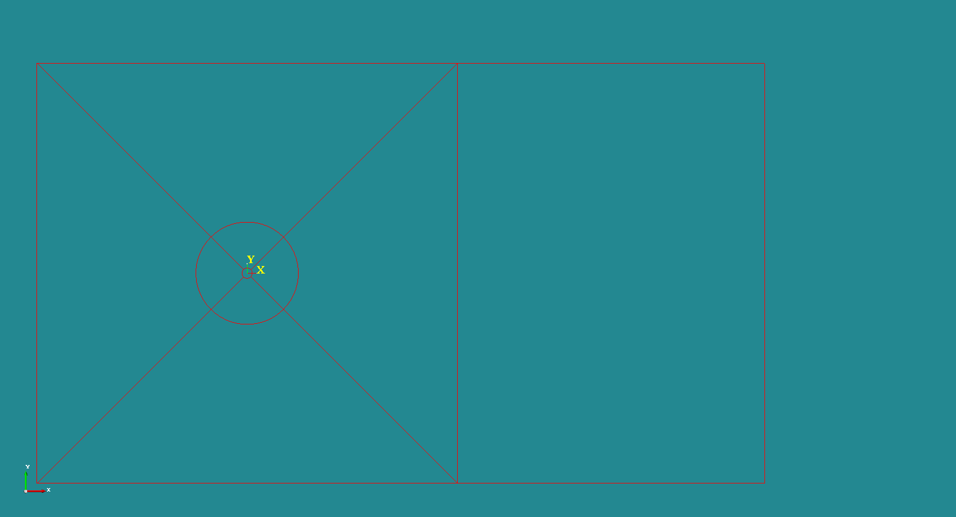
II. ОБТЕКАНИЕ ЦИЛИНДРА — БЛОЧНАЯ ГЕОМЕТРИЯ

Slide 14
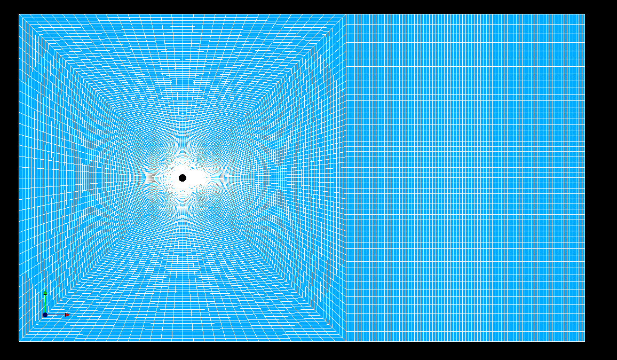
II. ОБТЕКАНИЕ ЦИЛИНДРА — РАСЧЕТНАЯ СЕТКА

Slide 15
II. ОБТЕКАНИЕ ЦИЛИНДРА — КРАЕВЫЕ УСЛОВИЯ
Невозмущенные поля давления (p), скорости (U), кинетической энергии турбулентности (k), частоты диссипации кинетической энергии турбулентности (omega), турбулентной вязкости (nut). В нулевой момент времени p=0, U=(0 0 0), k=1e-3, omega=1.
Граничные условия:
На входе (inlet) — задается U (Ux=1м/с), k, omega. Нулевой градиент для давления
На выходе (outlet) — задается давление p=0, нулевые градиенты для U, k, omega
На стенках канала (tube-walls) — условие проскальзывания (slip) для всех величин
На стенках цилиндра (cyl-walls) — условие прилипание для скорости, пристеночные функции для k, omega и nut, условие непроницаемости для p
Задание ГУ и НУ для полей k, omega и nut необходимо только при решении турбулентной задачи

Slide 16
II. ОБТЕКАНИЕ ЦИЛИНДРА — КОНСТАНТЫ МОДЕЛИ
Исходя из заданных d (10см по умолчанию) и скорости на входе (1м/с по умолчанию) выбираем такую вязкость, чтобы соответствовала заданному числу Re:
Re=100, вязкость — 1e-4 (при d=10см, Ux=1м/с)
Re=1000, вязкость — 1e-5 (при d=10см, Ux=1м/с)
Re=10000, вязкость — 1e-6 (при d=10см, Ux=1м/с)
Re=100000, вязкость — 1e-7 (при d=10см, Ux=1м/с)
Для первых двух случаев можно не использовать моделирование турбулентности, для третьего и четвертого обязательно. Модель турбулентности - kOmegaSST

Slide 17
II. ОБТЕКАНИЕ ЦИЛИНДРА — ПАРАМЕТРЫ СЧЕТА
Расчет проводится по итерациям (шаг по времени = 1), вывод через каждые 100 шагов. Общее число итераций — 1000.
Для адвективных слагаемых используется противопоточная схема дискретизации.
Коэффициенты релаксации: rU = 0.5, rp=0.3m, rk=0.7, komega=0.7
Число поправок на неортогональность - 1

Slide 18
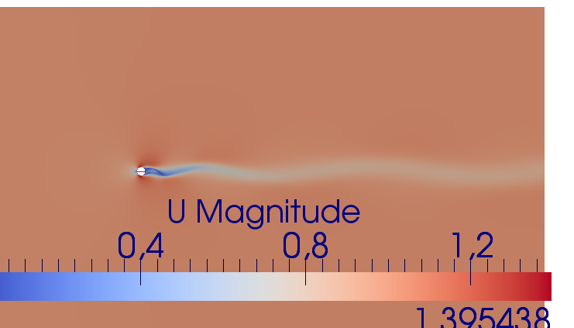
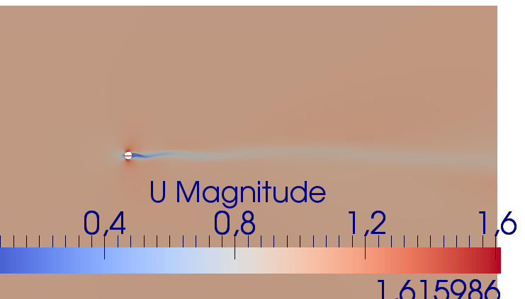
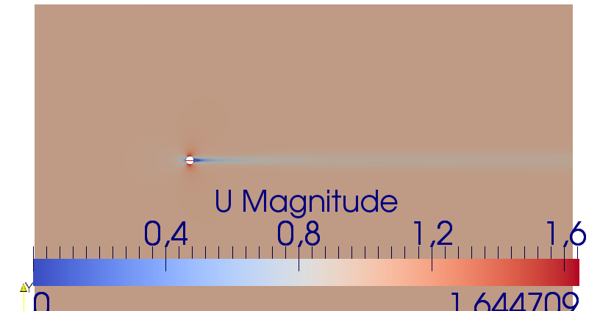
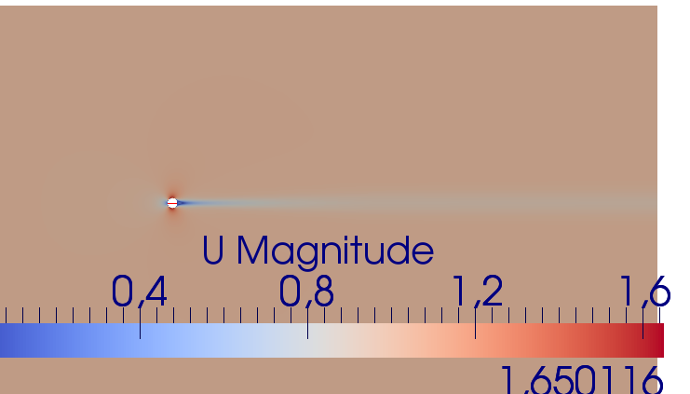
II. ОБТЕКАНИЕ ЦИЛИНДРА — РЕЗУЛЬТАТЫ
Вариант 5
Вариант 6
Вариант 7
Вариант 8

Slide 19
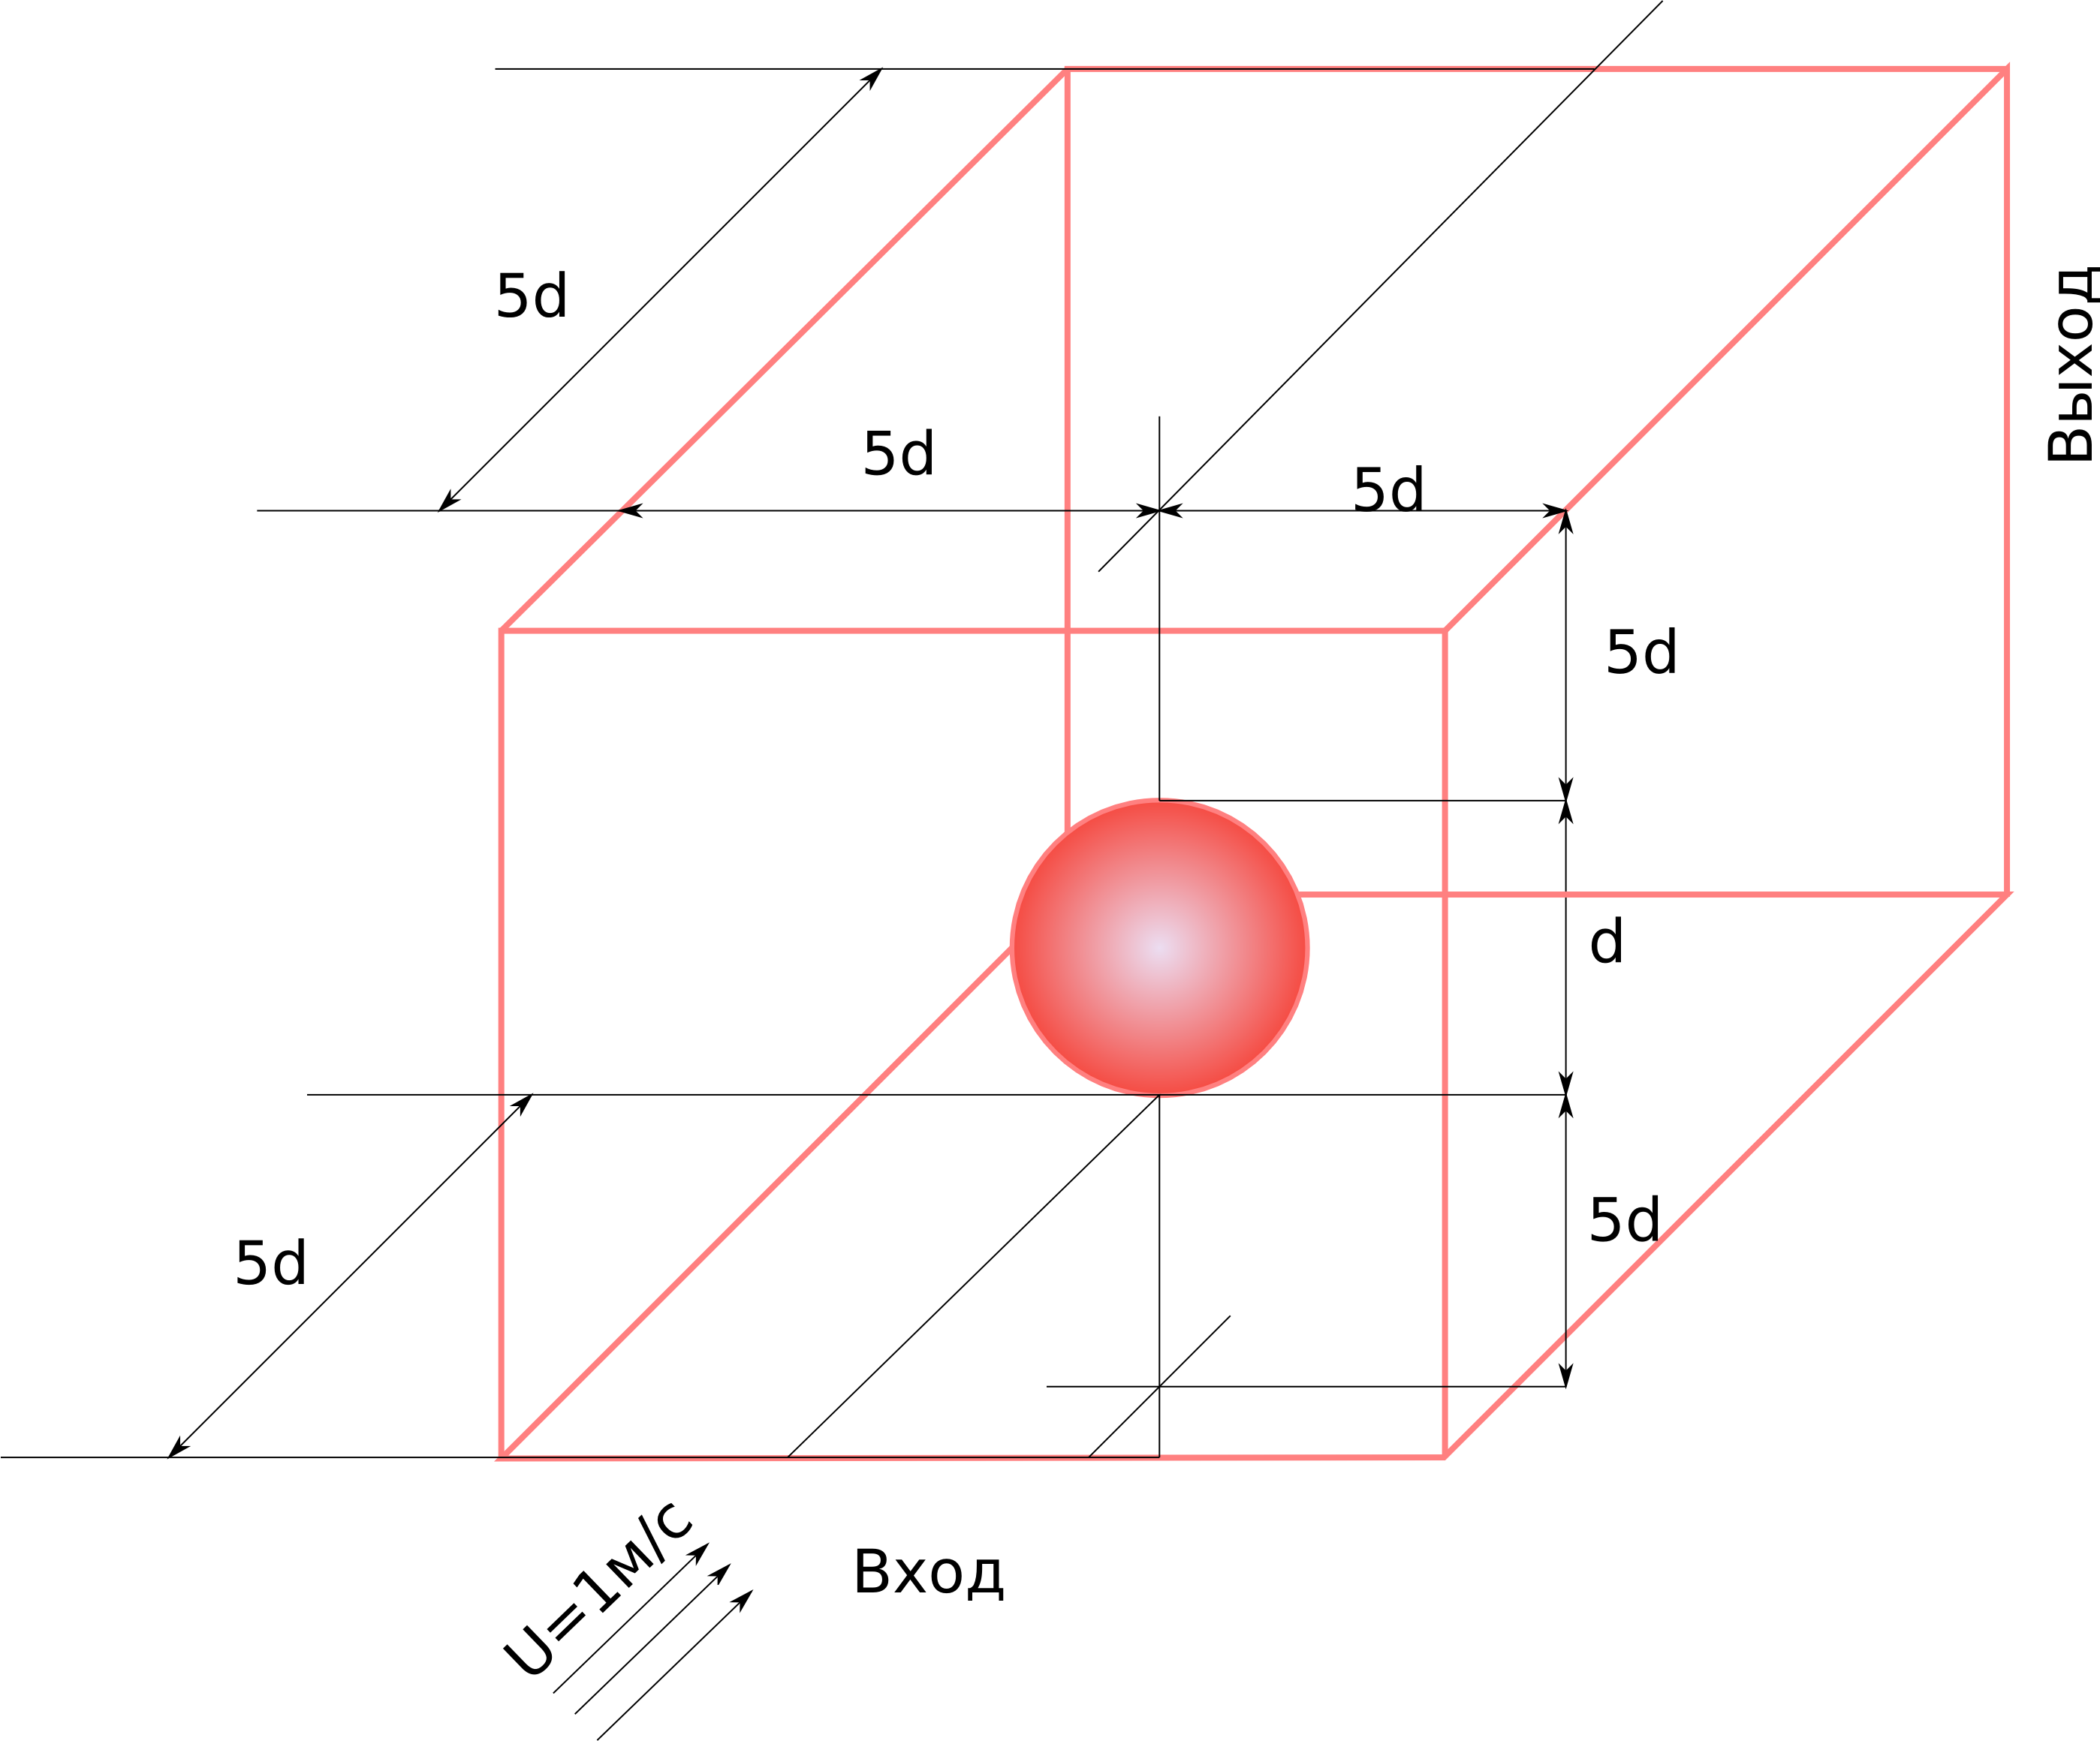
III. ОБТЕКАНИЕ СФЕРЫ - ГЕОМЕТРИЯ
Рассматривается 3D течение вокруг сферы диаметром d вязкой несжимаемой жидкости при числах Re = 10000 и 100000. Требуется: а) создать геометрию и сетку (тетраэдральную) средствами SALOME; б) задать граничные условия; в) средствами пакета OpenFOAM выполнить расчет стационарных полей скорости и давления для одного из предложенных чисел Re; г) выполнить визуализацию полученных данных средствами пакета ParaView

Slide 20
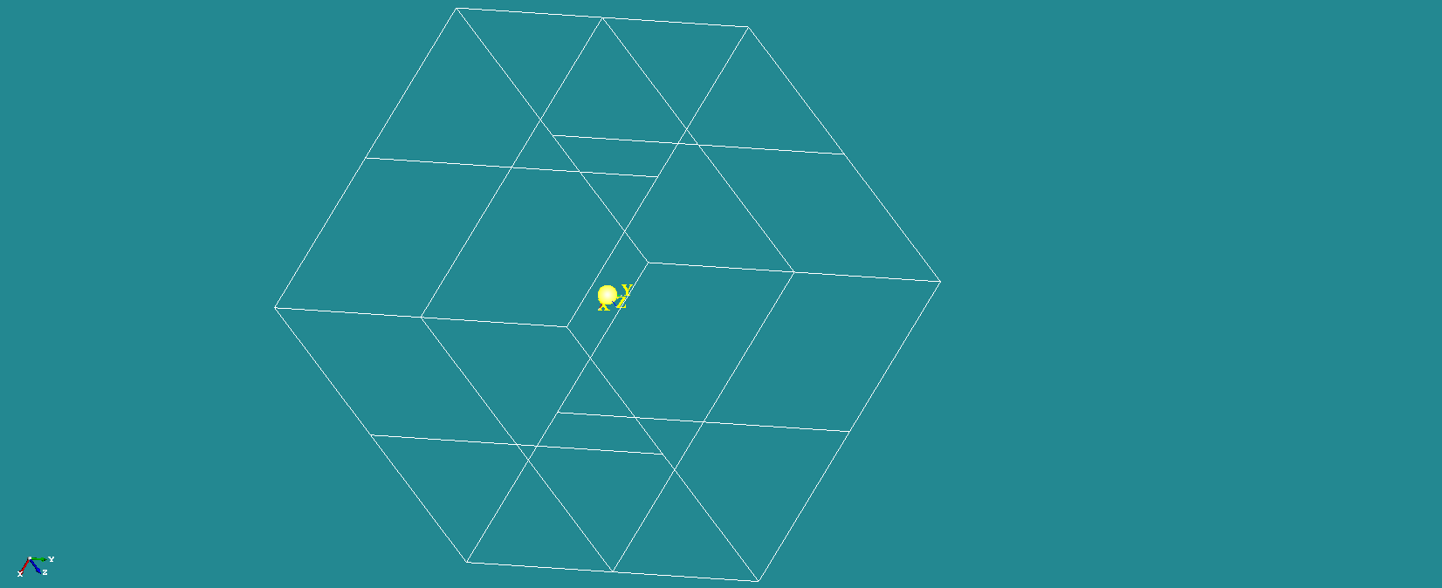
III. ОБТЕКАНИЕ СФЕРЫ — ГЕОМЕТРИЯ В SALOME

Slide 21
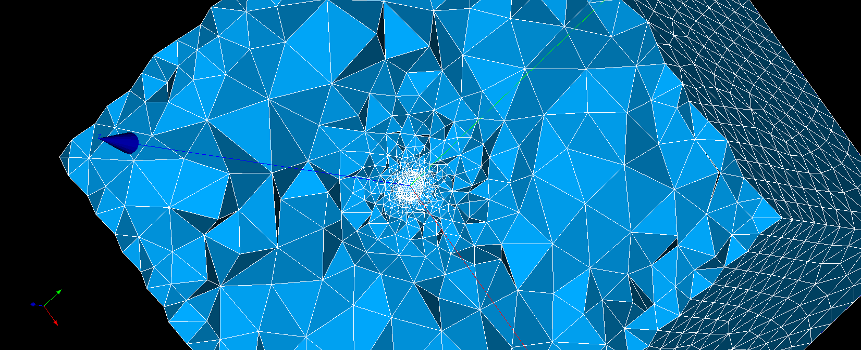
III. ОБТЕКАНИЕ СФЕРЫ — СЕТКА В SALOME

Slide 22
III. ОБТЕКАНИЕ СФЕРЫ — КРАЕВЫЕ УСЛОВИЯ
Невозмущенные поля давления (p), скорости (U), кинетической энергии турбулентности (k), частоты диссипации кинетической энергии турбулентности (omega), турбулентной вязкости (nut). В нулевой момент времени p=0, U=(0 0 0), k=1e-3, omega=1.
Граничные условия:
На входе (inlet) — задается U (Ux=1м/с), k, omega. Нулевой градиент для давления
На выходе (outlet) — задается давление p=0, нулевые градиенты для U, k, omega
На стенках канала (tube-walls) — условие проскальзывания (slip) для всех величин
На стенках сферы (sphere-walls) — условие прилипание для скорости, пристеночные функции для k, omega и nut, условие непроницаемости для p

Slide 23
III. ОБТЕКАНИЕ СФЕРЫ — КОНСТАНТЫ МОДЕЛЕЙ
Исходя из заданных d (10см по умолчанию) и скорости на входе (1м/с по умолчанию) выбираем такую вязкость, чтобы соответствовала заданному числу Re:
Re=10000, вязкость — 1e-6 (при d=10см, Ux=1м/с)
Re=100000, вязкость — 1e-7 (при d=10см, Ux=1м/с)

Slide 24
III. ОБТЕКАНИЕ СФЕРЫ — ПАРАМЕТРЫ СЧЕТА
Расчет проводится по итерациям (шаг по времени = 1), вывод через каждые 100 шагов. Общее число итераций — 1000.
Для адвективных слагаемых используется противопоточная схема дискретизации.
Коэффициенты релаксации: rU = 0.5, rp=0.3m, rk=0.7, komega=0.7
Число поправок на неортогональность - 1

Slide 25
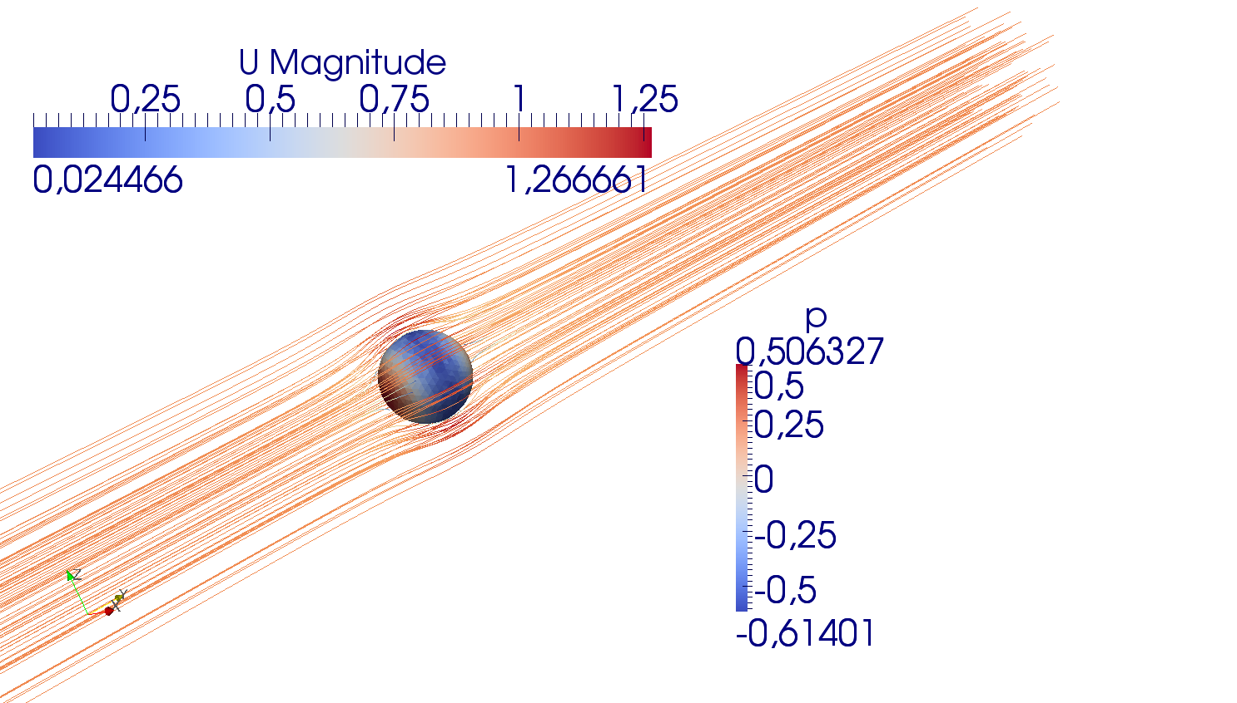
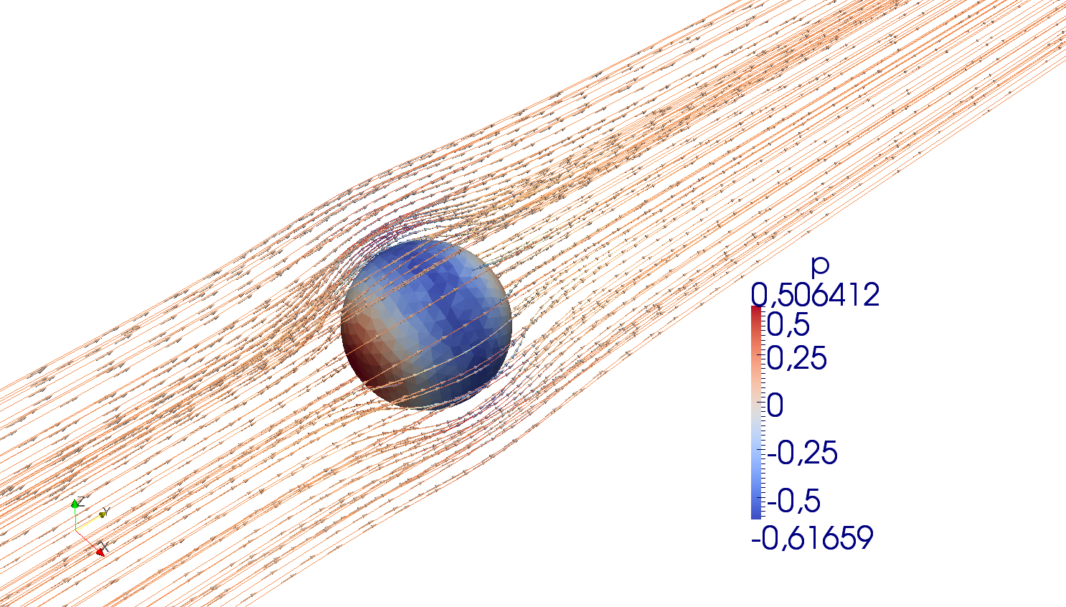
III. ОБТЕКАНИЕ СФЕРЫ — РЕЗУЛЬТАТЫ
Вариант 9
Вариант 10

Slide 26
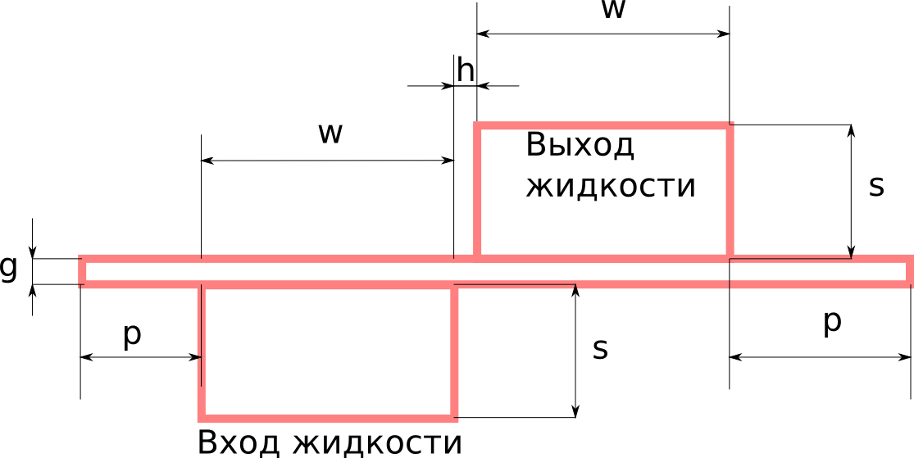
IV. МОДЕЛИРОВАНИЕ ОКОН КЛАПАНА — ГЕОМЕТРИЯ (1)
Рассматривается истечение через суживающееся отверстие в окнах клапана при различных степенях перекрытия h и агрегатных состояниях среды. Геометрические параметры следующие: w=30мм, g=2мм, s=15мм, p=20мм. Значения h трех вариантов: -3мм (схема снизу), 3мм, 15мм. Принципиальная схема для h=3мм и 15мм представлена на следующем слайде. Задача рассматривается
в двумерной постановке (плоскости XOY,
вектор Z направлен на зрителя)

Slide 27
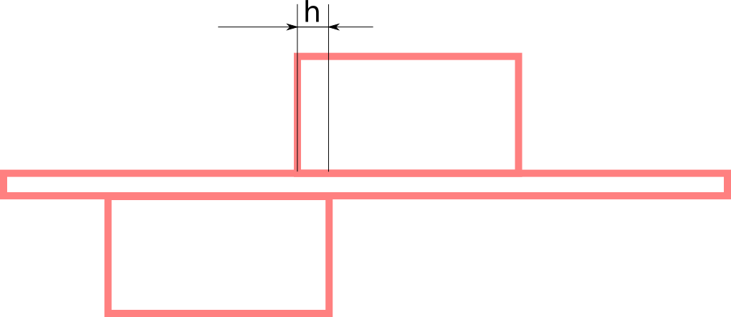
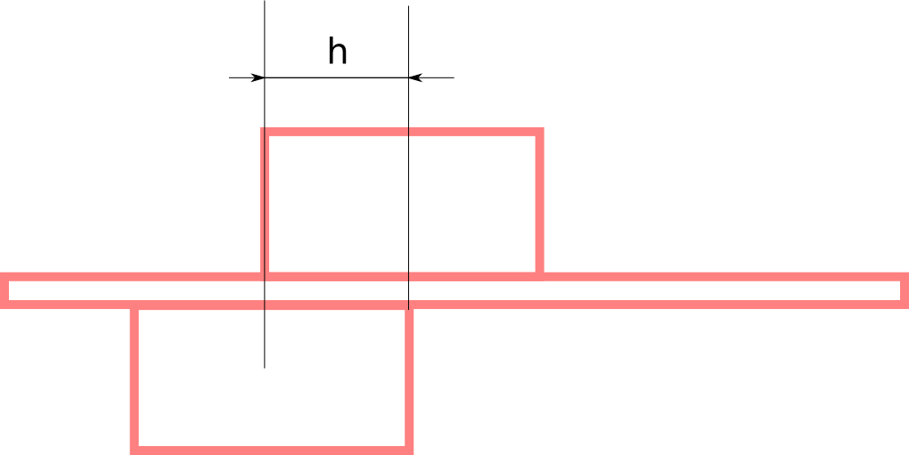
IV. МОДЕЛИРОВАНИЕ ОКОН КЛАПАНА — ГЕОМЕТРИЯ (2)
Верхнее окно клапана частично (на h=3мм) перекрывает нижнее, таким образом, что часть потока может течь напрямую через открытый просвет
Верхнее окно клапана на половину (на h=15мм) перекрывает нижнее, таким образом, что поток может течь напрямую через просвет

Slide 28
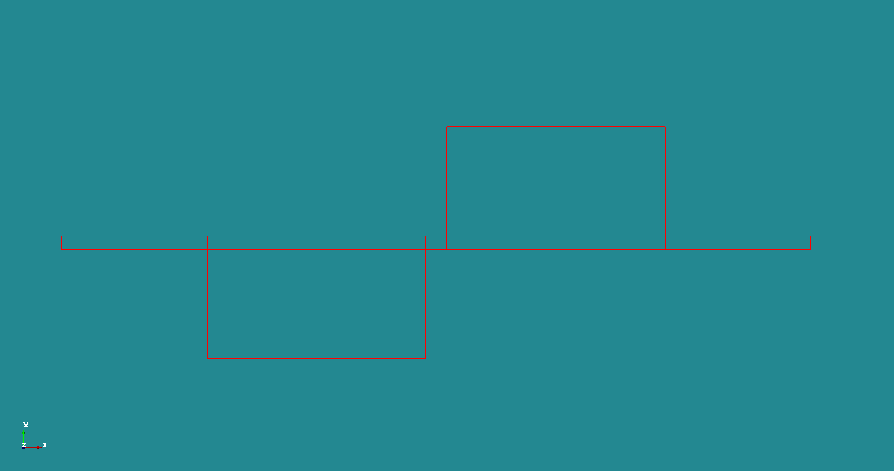
IV. МОДЕЛИРОВАНИЕ ОКОН КЛАПАНА — БЛОЧНАЯ ГЕОМЕТРИЯ (1)

Slide 29
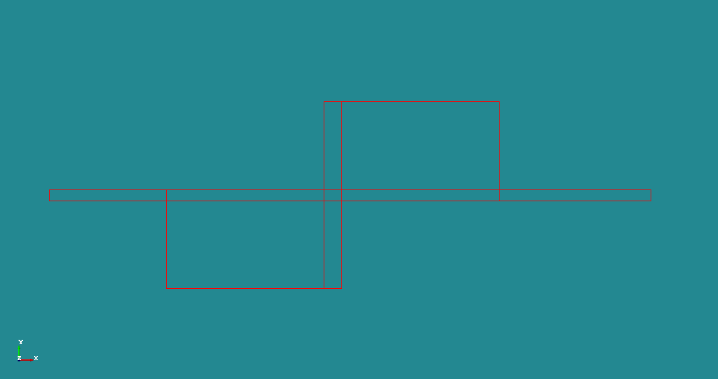
IV. МОДЕЛИРОВАНИЕ ОКОН КЛАПАНА — БЛОЧНАЯ ГЕОМЕТРИЯ (2)

Slide 30
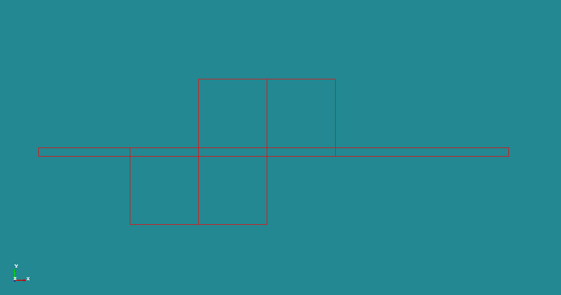
IV. МОДЕЛИРОВАНИЕ ОКОН КЛАПАНА — БЛОЧНАЯ ГЕОМЕТРИЯ (3)

Slide 31
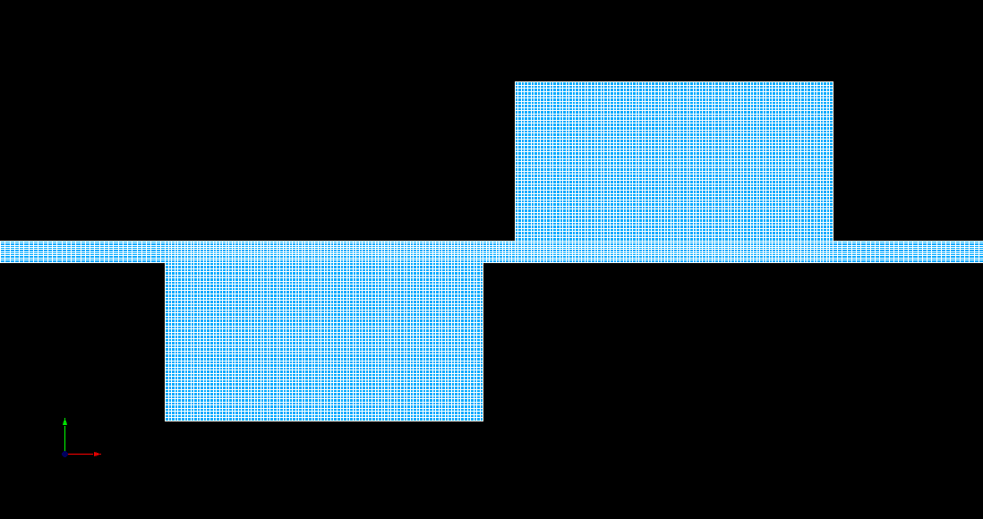
IV. МОДЕЛИРОВАНИЕ ОКОН КЛАПАНА — СЕТКА (1)

Slide 32
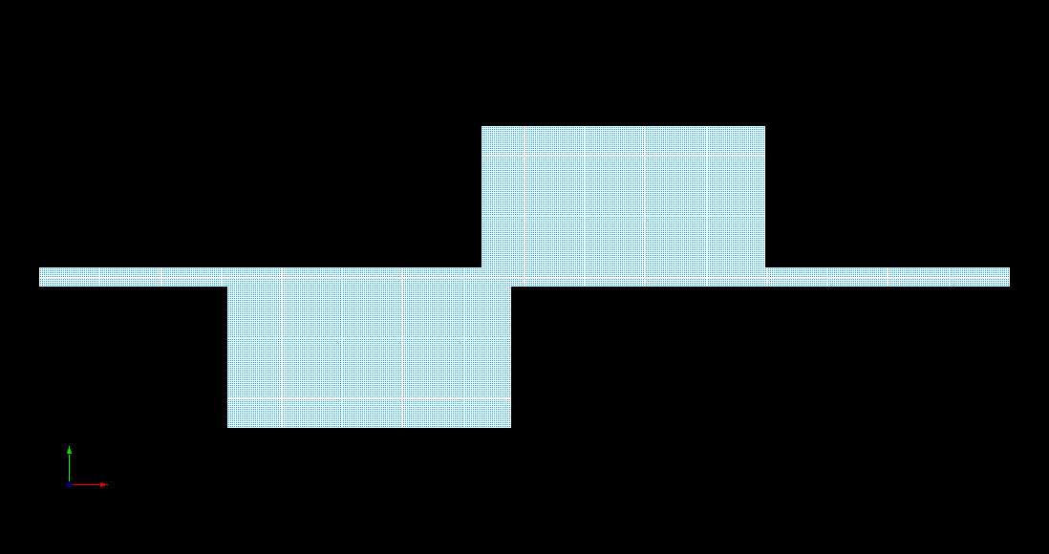
IV. МОДЕЛИРОВАНИЕ ОКОН КЛАПАНА — СЕТКА (2)

Slide 33
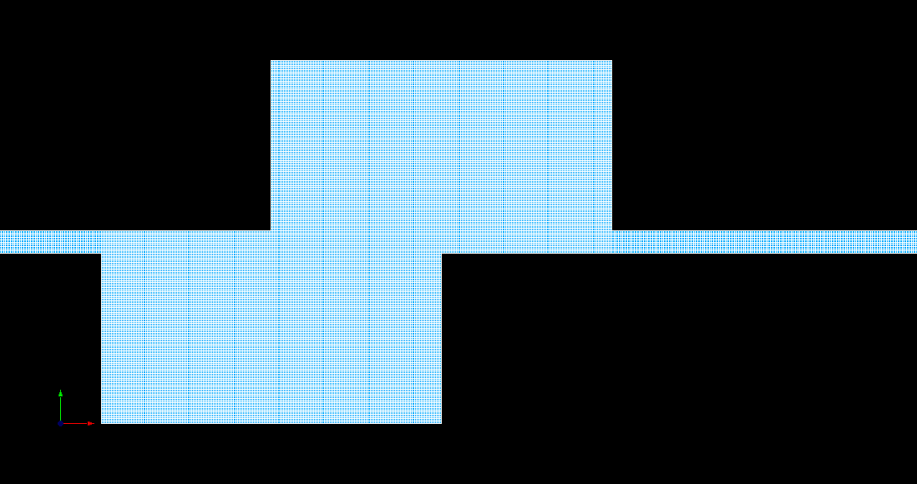
IV. МОДЕЛИРОВАНИЕ ОКОН КЛАПАНА — СЕТКА (3)

Slide 34
IV. МОДЕЛИРОВАНИЕ ОКОН КЛАПАНА — КРАЕВЫЕ УСЛОВИЯ (НЕСЖИМАЕМАЯ СРЕДА)
Невозмущенные поля давления (p), скорости (U), подсеточной вязкости. В нулевой момент времени p=1000, U=(0 0 0), nuSgs=0
Граничные условия:
На входе (inlet) — задается нулевой градиент скорости U, nuSgs. Полное давление p (1000)
На выходе (outlet) — задается полное давление p=0, нулевые градиенты для U и nuSgs
На стенках (walls) — условие прилипания для скорости, пристеночные функции для nuSgs, условие непроницаемости для p

Slide 35
IV. МОДЕЛИРОВАНИЕ ОКОН КЛАПАНА — КРАЕВЫЕ УСЛОВИЯ (СЖИМАЕМАЯ СРЕДА)
Невозмущенные поля давления (p), скорости (U), температуры (T) подсеточной вязкости (muSgs) и диффузии энтальпии (alphaSgs). В нулевой момент времени p=1e+6Па, U=(0 0 0), muSgs=0, alphaSgs=0, T=573К
Граничные условия:
На входе (inlet) — задается нулевой градиент скорости U, nuSgs. Полное давление p (1e+6), температура T=573K
На выходе (outlet) — задается волновое (waveTransmissive) условие для давления p=100кПа, нулевые градиенты для U, T и nuSgs
На стенках (walls) — условие прилипания для скорости, пристеночные функции для alphaSgs, muSgs, условие непроницаемости для p, нулевой градиент для температуры (адиабатная стенка)

Slide 36
IV. МОДЕЛИРОВАНИЕ ОКОН КЛАПАНА — КОНСТАНТЫ МОДЕЛИ (НЕСЖИМАЕМАЯ СРЕДА)
Для моделирования выбирается LES-метод, с моделированием подсеточной вязкости по алгебраической модели Смагоринского.
Молекулярная кинематическая вязкость принимается равной 1e-5 (воздух)

Slide 37
IV. МОДЕЛИРОВАНИЕ ОКОН КЛАПАНА — КОНСТАНТЫ МОДЕЛИ (СЖИМАЕМАЯ СРЕДА)
Для моделирования выбирается LES-метод, с моделированием подсеточной вязкости по алгебраической модели Смагоринского.
Теплофизические свойства выбираются соответствующими воздуху (constant/thermophysicalProperties)

Slide 38
IV. МОДЕЛИРОВАНИЕ ОКОН КЛАПАНА — ПАРАМЕТРЫ СЧЕТА (НЕСЖИМАЕМАЯ СРЕДА)
Проводится нестационарный расчет средствами pisoFoam. Шаг по времени — 1e-6 — 1e-5с (в зависимости от задачи), запись в файл — каждые 1000 шагов (1e-2с). Используется второй порядок точности интегрирования по времени (backward)

Slide 39
IV. МОДЕЛИРОВАНИЕ ОКОН КЛАПАНА — ПАРАМЕТРЫ СЧЕТА (СЖИМАЕМАЯ СРЕДА)
Проводится нестационарный расчет средствами rhoPisoFoam. Шаг по времени — 1e-8 — 1e-7с (в зависимости от задачи), запись в файл — каждые 1000 шагов (1e-4с). Используется второй порядок точности интегрирования по времени (backward).
Для того, чтобы учесть сверхзвуковое истечение, следует включить переключатель transonic (раздел PISO файла system/fvSolution) в положение true;

Slide 40
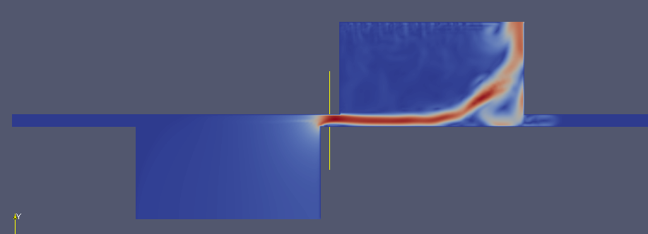
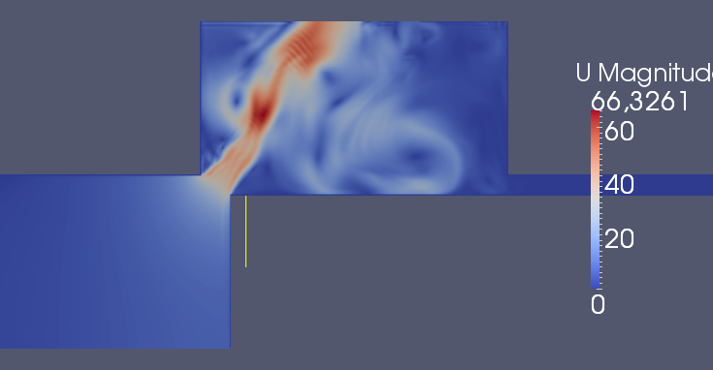
IV. МОДЕЛИРОВАНИЕ ОКОН КЛАПАНА — РЕЗУЛЬТАТЫ (НЕСЖИМАЕМАЯ СРЕДА)

Slide 41
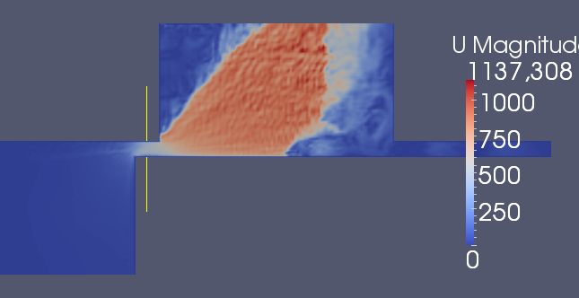
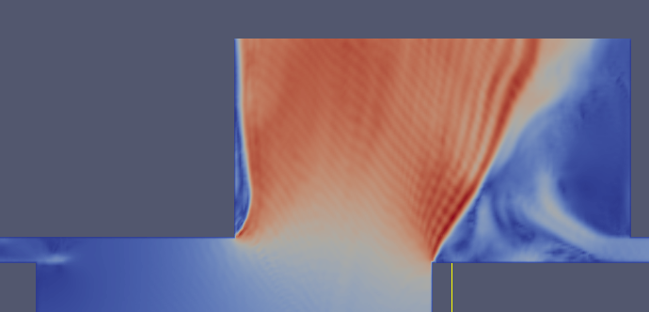
IV. МОДЕЛИРОВАНИЕ ОКОН КЛАПАНА — РЕЗУЛЬТАТЫ (СЖИМАЕМАЯ СРЕДА)

